Slide 1
Казахский Научно-Исследовательский Институт онкологии и радиологии
ОТЧЁТ РАБОТЫ СОВЕТА МОЛОДЫХ УЧЕНЫХ НА 2023г.
Докладчик: Қалыбай Ұ.Т.

Slide 2
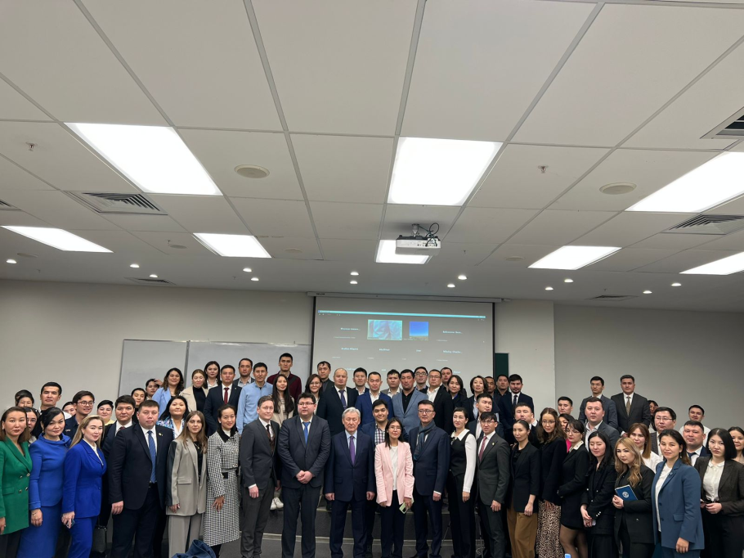
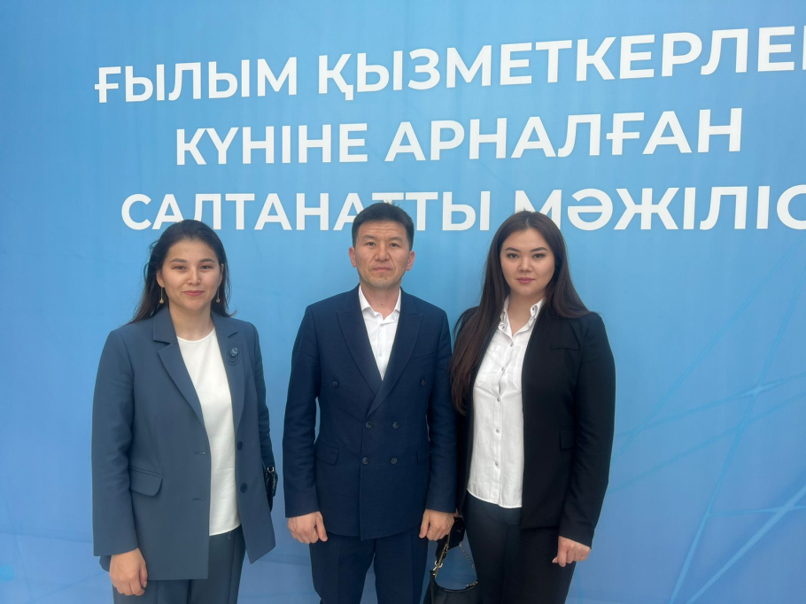
В г. Астана с 10 по 14 апреля в рамках недели науки прошло первое заседание Национального совета по науке и технологиям при Президенте РК. В рамках заседания приняли участия Председатели СМУ ВУЗов и НИИ, члены СМУ МНВО нашей страны.
Были обсуждены вопросы повышения статуса научного сотрудника, определения правого статуса Республиканского совета молодых ученых. Разработано типовое положение о Совете молодых ученых и распределении количества председателей среди научно-исследовательских институтов и университетов РК.
Также в рамках заседания обсуждались возможности увеличения размеров грантов для молодых ученых, с разработкой качественной оценки их исполнения.
В дальнейшем запланировано ежегодное проведение Республиканского форума молодых ученых.

Slide 3
1-ый Международный «Asfen.Forum, новое поколение-2023»5-6 июня 2023 года в городе Алматы
1-й Международный «Asfen.Forum, новое поколение-2023» (далее – Форум) направлен на объединение академических сообществ, исследователей и молодых ученых для обмена информацией, опытом и результатами исследований в области здравоохранения с целью вдохновения и мотивации творческой деятельности молодого поколения.
Молодые специалисты КазНИИ онкологии и радиологии приняли участие в конкурсе лучших докладов в секции «Онкология».
По итогам конкурса, среди 9 докладчиков
1 место занял Қалдыбеков Даурен Болатұлы, хирург онкогинеколог КазНИИОиР, PhD Докторант 1-го года обучения за доклад «Беременность после консервативного лечения рака эндометрия на ранней стадии. Клинический случай».
2 место занял Зекебаев Мирас Дюсенгалиевич, Радиационный онколог КазНИИОиР, ассистент кафедры онкологии КазНМУ за доклад «Влияние оценки средней дозы лучевой нагрузки на околоушные слюнные железы и риск развития ксеростомии во время проведения лучевой терапии опухолей головы и шеи».
3 место заняла Жасаралова Айнур Асановна, Радиационный онколог КазНИИОиР за доклад «Изучение психологичесих аспектов фиксации для лучевой терапии».
Призовые места отмечены сертификатом и денежной премией:
1 место - 200 000 тенге
2 место - 150 000 тенге
3 место - 100 000 тенге.

Slide 4
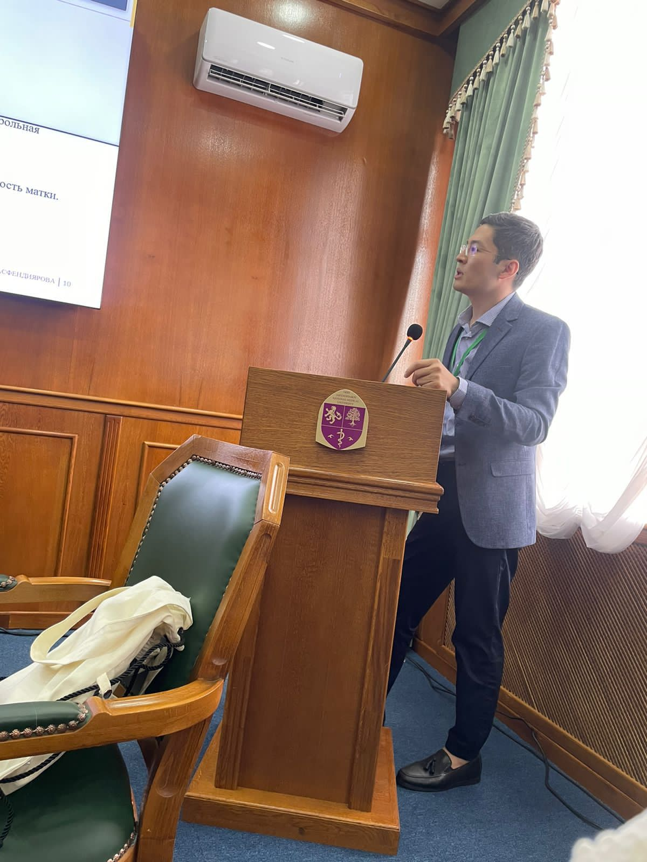
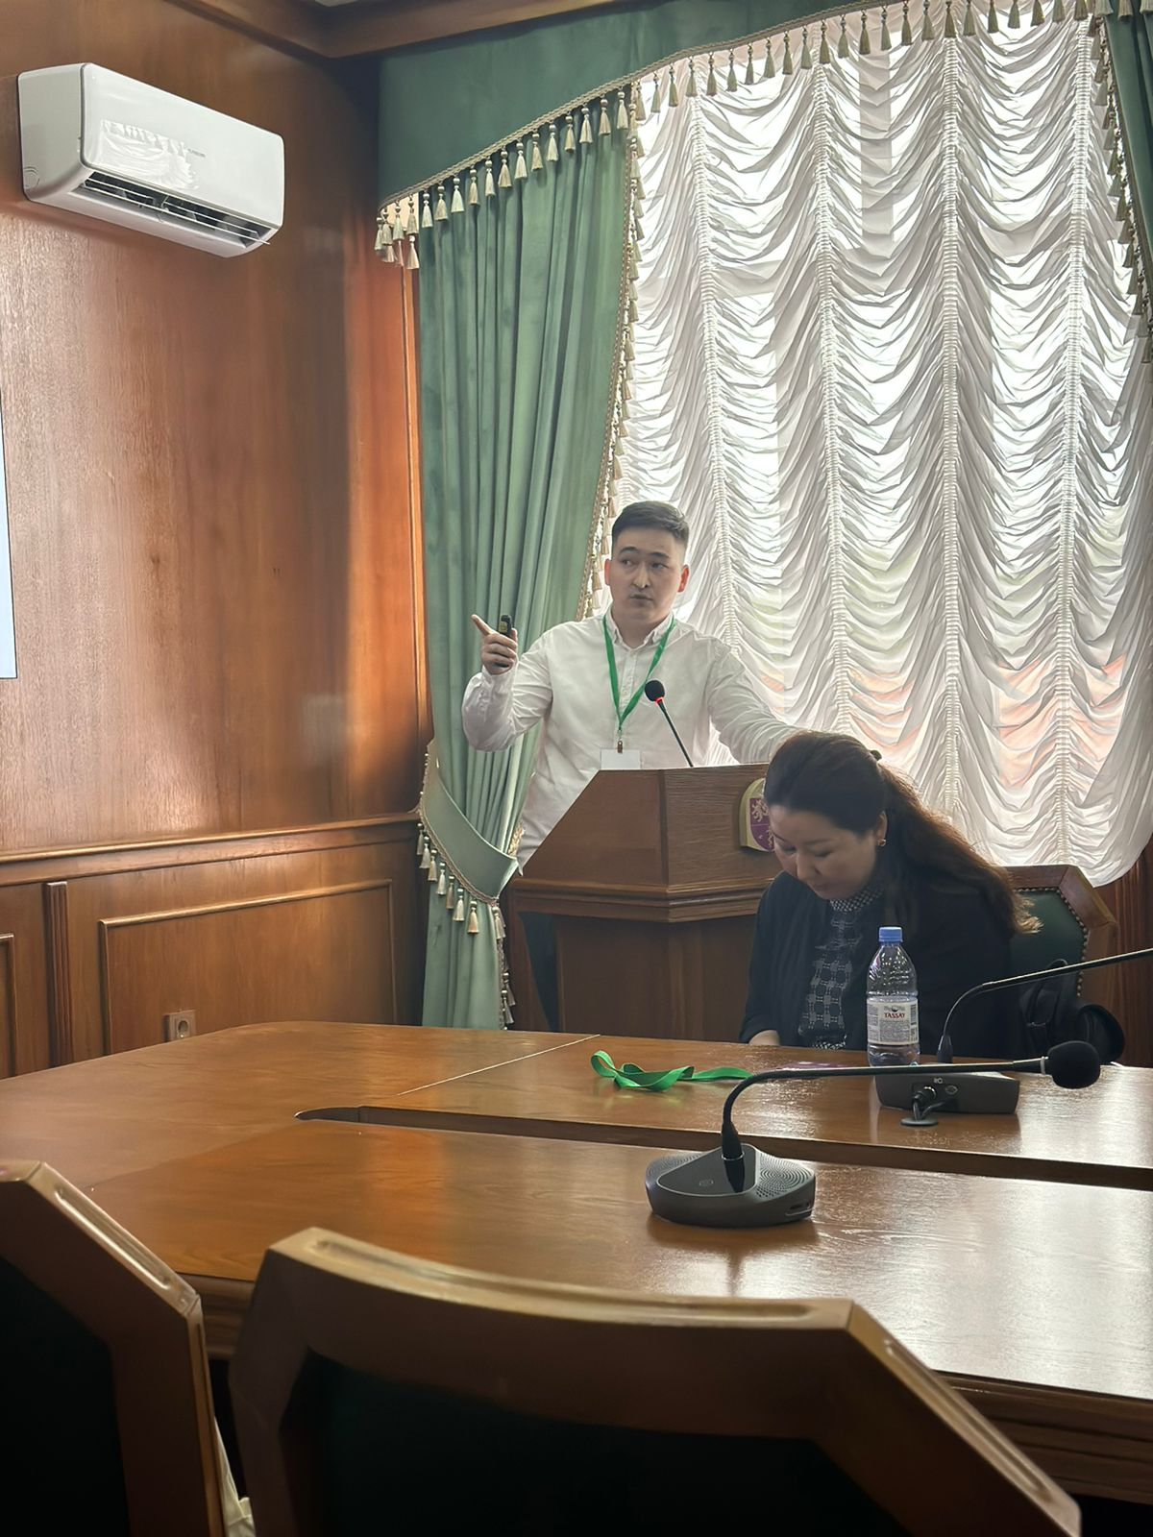
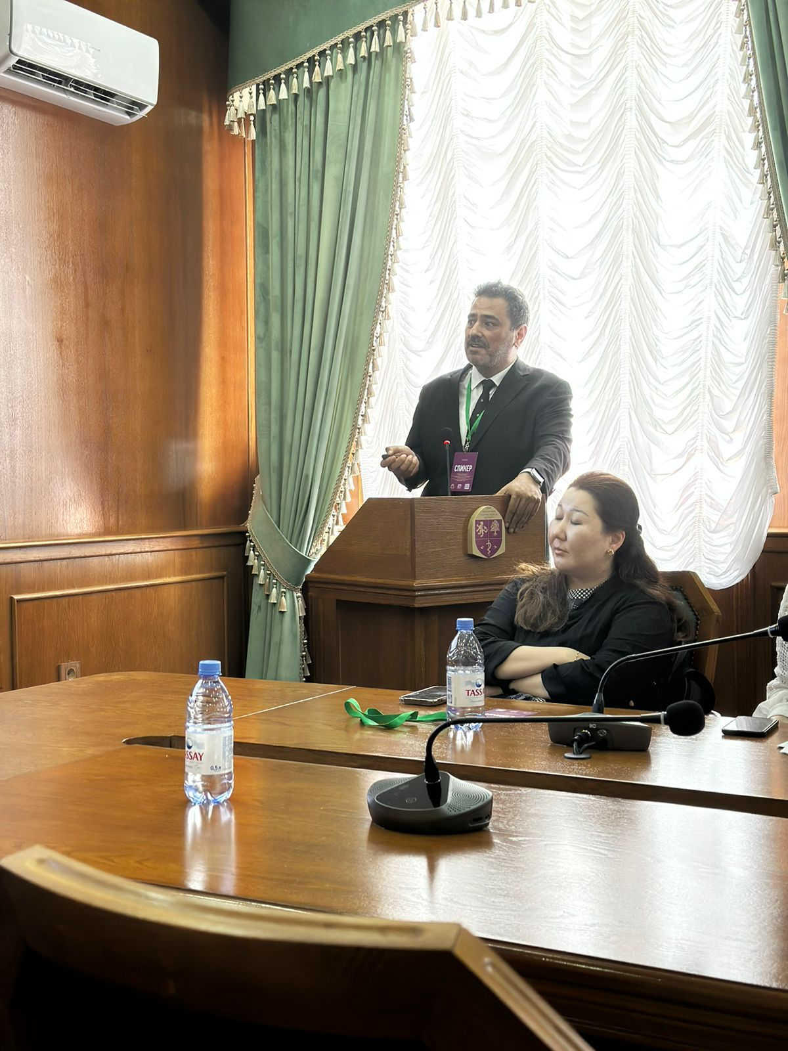
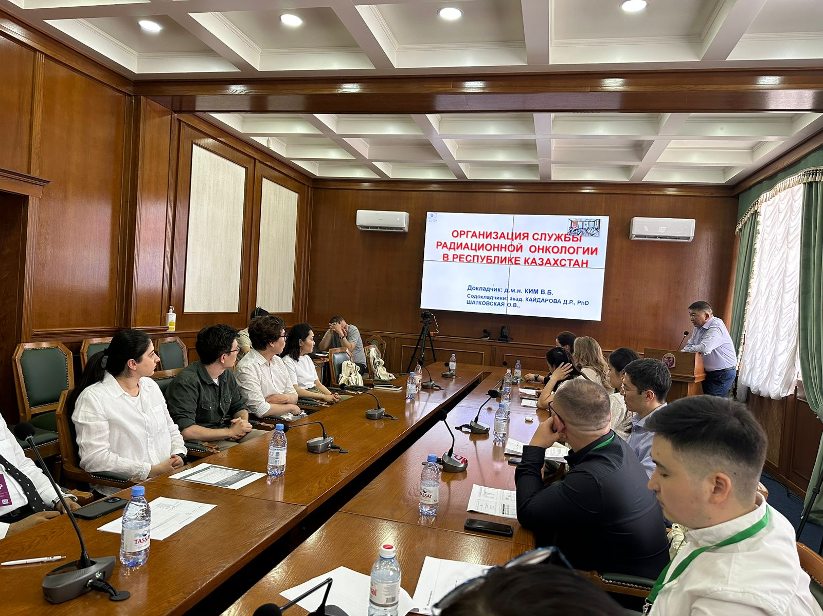
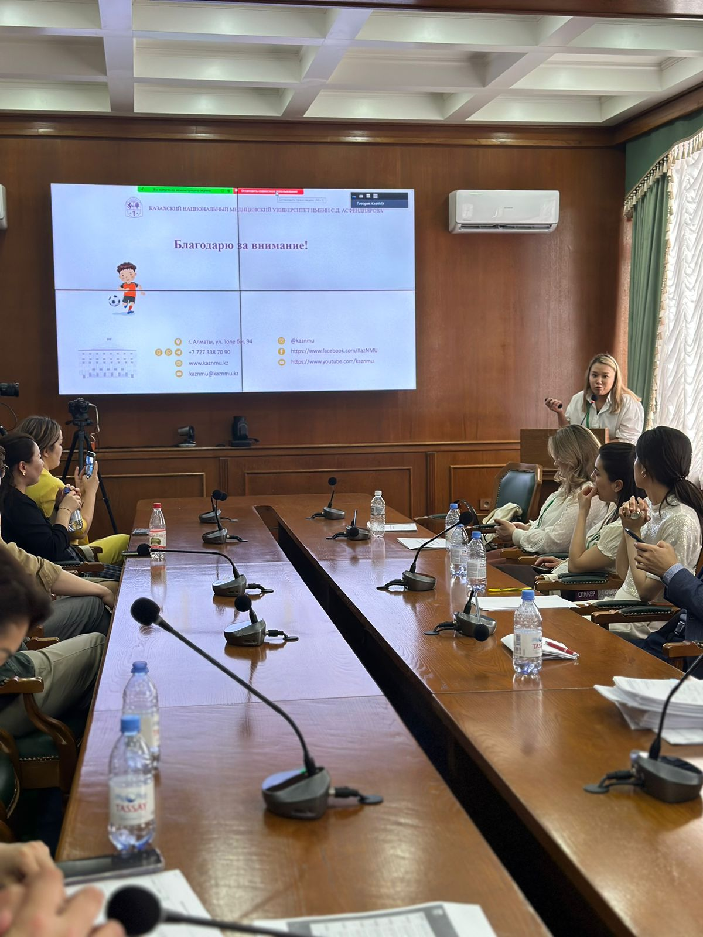

Slide 5
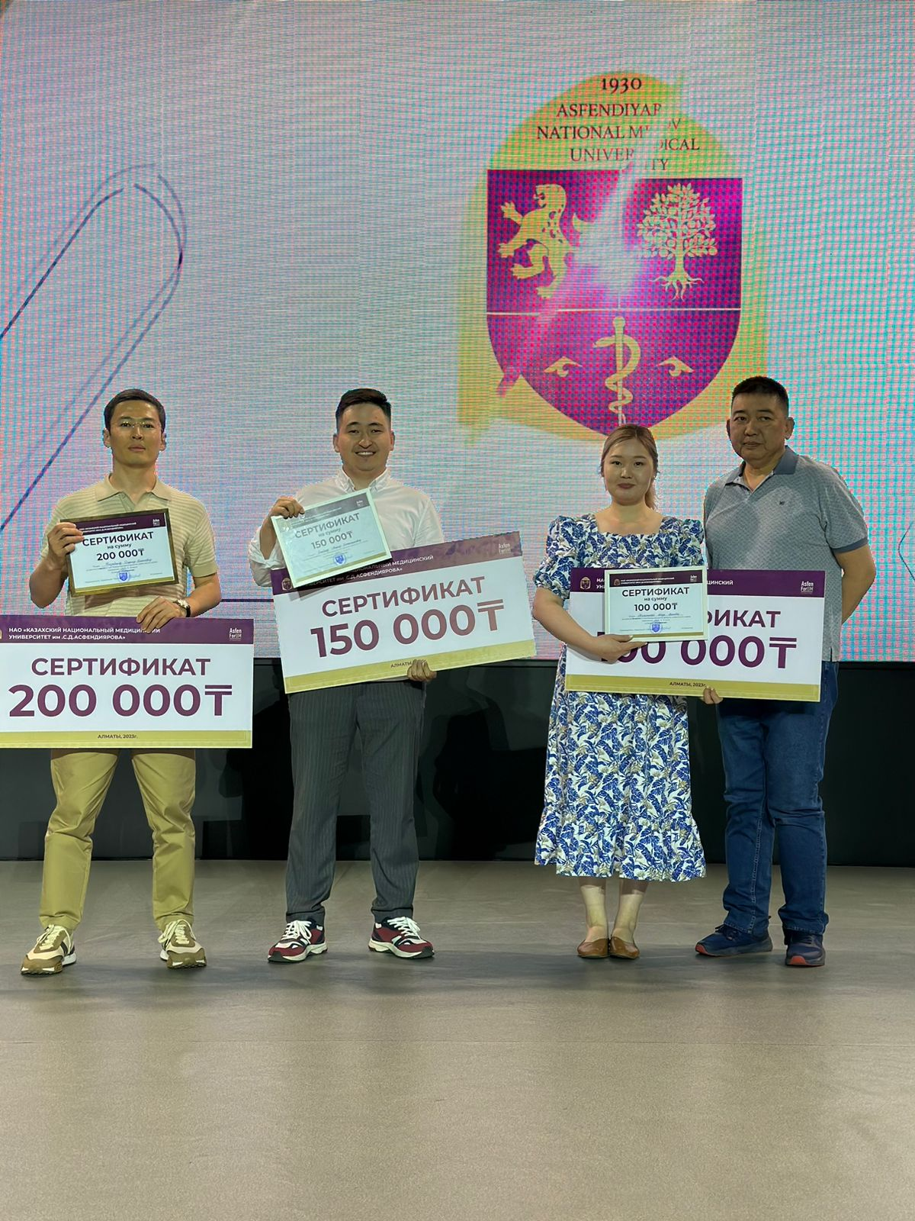
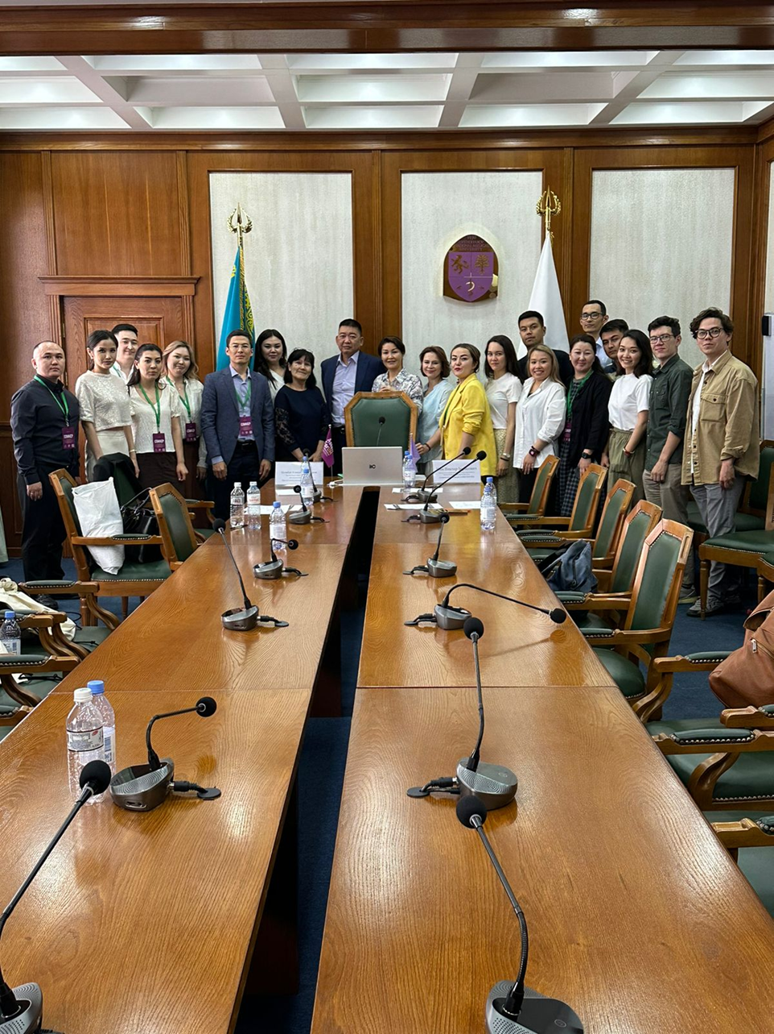
Победители 1-го Международного «Asfen.Forum, новое поколение-2023»

Slide 6
Поступило в PhD – 5
Куатжанова Камшат Куатжановна
Мыңжасарова Шапағат Жалғасқызы
Слонева Нина Викторовна
Туркпенова Иннара Талгатовна
Таждинов Динмухамед Бектурганович

Slide 7
В рамках IX СЪЕЗДА ОНКОЛОГОВ И РАДИОЛОГОВ РЕСПУБЛИКИ КАЗАХСТАН 26-27 октября 2023 года в г.Астана КОНКУРС МОЛОДЫХ УЧЕНЫХ
Который проводится среди молодых сотрудников до 35 лет (включительно), специалистов онкологов и радиологов различных учреждений и профильных организаций в области онкологии и радиологии.
По итогам 1 этапа Конкурса, были отобраны 14 претендентов из 16 соответствующих требованиям Конкурса молодых ученых.
Члены комиссии
1. Председатель Конкурса молодых ученых Хусейнзода Зафар Хабибулло Директор, главный онколог МЗСЗН РТ, д.м.н. ГУ «Республиканский онкологический научный центр».
2. Председатель Конкурса молодых ученых Тепляков Валерий Вячеславович д.м.н., профессор, заведующий отделением онкологической ортопедии комбинированных методов лечения «Российского научного центра рентгенорадиологии», член Восточно-Европейской Группы по изучению сарком (East – Europen Sarcoma Group). Москва, Россия.
3. Ким Виктор Борисович д.м.н., председатель радиологического совета АО КазНИИОиР, руководитель Центра радиационной онкологии Алматы, Казахстан.

Slide 8
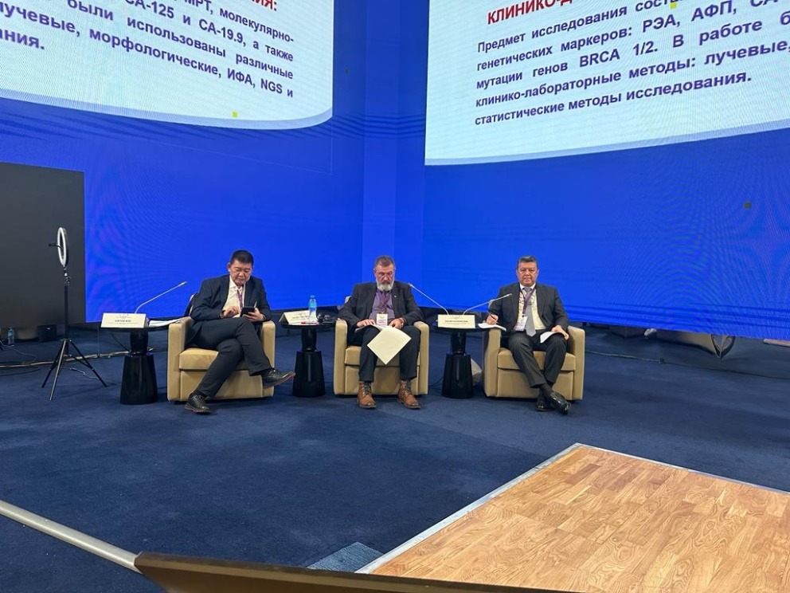
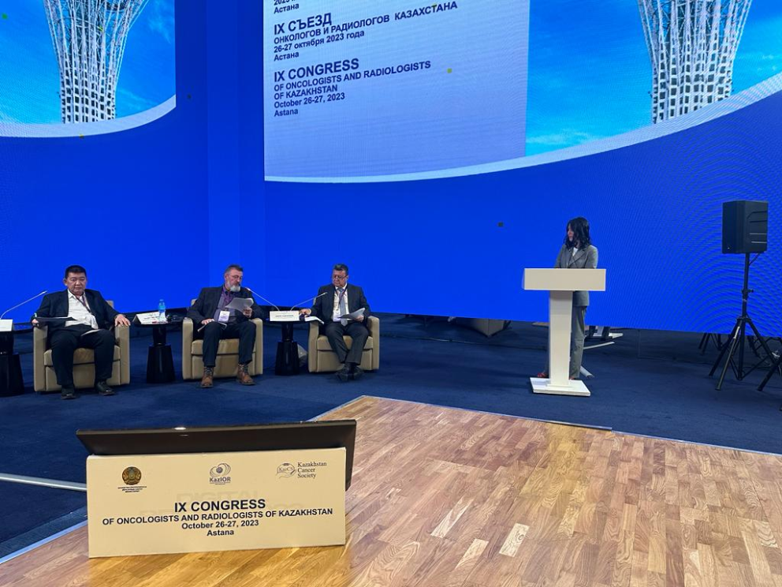
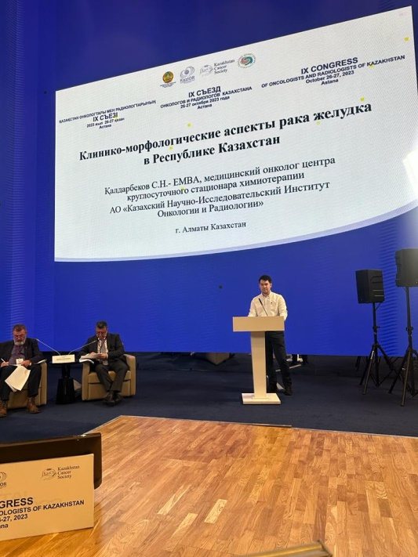

Slide 9
Приз зрительских симпатии 200 000тг
Берекетов Бахадыр Ахметұлы
Интерн 1 года обучения КазНМУ имени С.Д. Асфендиярова, Алматы, Қазақстан.
«Хирургическое лечение рака предстательной железы, опыт КазНИИОиР (2018-2023)»
3 место 200 000тг
Куатжанова Камшат Куатжановна
PhD докторант 1 года обучения, Радиационный онколог АО «Казахский научно-исследовательский институт онкологии и радиологии» Алматы, Қазақстан
«Оптимизация методик лучевой терапии при олигометастазах»
2 место 300 000тг
Израильбекова Камила Шавкатовна
Аспирант 3 года обучения, Врач-химиотерапевт Республиканский специализированный научно-практический медицинский центр онкологии и радиологии Ташкент, Республика Узбекистан
«Исследование уровня онкомаркеров при раке молочной железы с первично-множественными злокачественными опухолями»
1 место 500 000тг
Туркпенова Иннара Талгатовна
PhD докторант 1 года обучения, Врач-химиотерапевт центра абдоминальной онкологии
АО «Казахский научно-исследовательский институт онкологии и радиологии» Алматы, Қазақстан
«Совершенствование персонализированного подхода лечения путем изучения молекулярно –генетического профиля опухоли пациентов колоректальным раком».

Slide 10
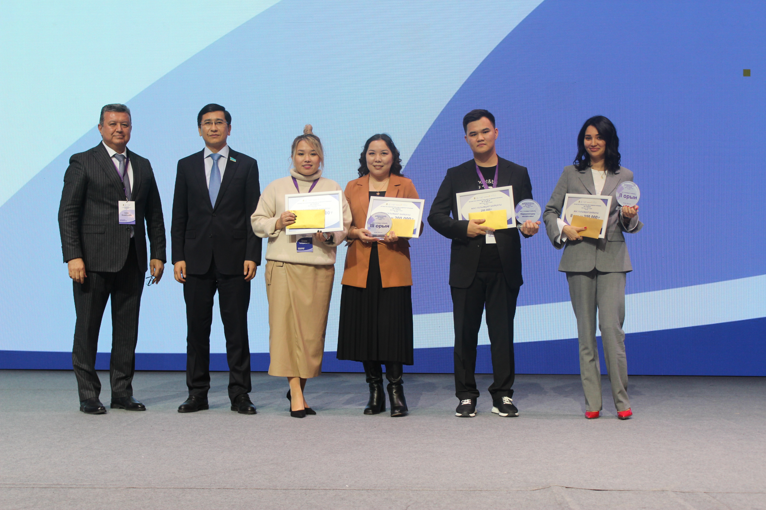

Slide 11
СПАСИБО ЗА ВНИМАНИЕ!

